Slide 1
DEPARTAMENTO DE SEGURIDAD Y DEFENSA
CARRERA: LICENCIATURA EN LOGÍSTICA NAVAL
Tesis presentada como requisito previo a la obtención del grado de:
LICENCIADA EN LOGÍSTICA NAVAL
AUTORA
SINDY LORENA ARROYO DELGADO
TEMA
ELEMENTO FUNCIONAL LOGÍSTICO ABASTECIMIENTO EN EL CRUCERO INTERNACIONAL DE INSTRUCCIÓN ATLÁNTICO 2012 – II FASE DEL BUQUE ESCUELA GUAYAS; PROPUESTA DE MEJORA AL PROCESO PARA CRUCEROS INTERNACIONALES.
DIRECTOR
CPCB. CARLOS MONCAYO BENAVIDES,MGS.
SALINAS, DICIEMBRE 2013

Slide 2
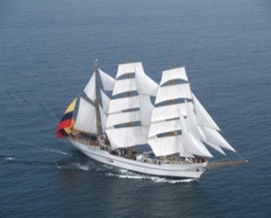
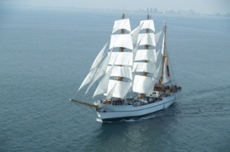
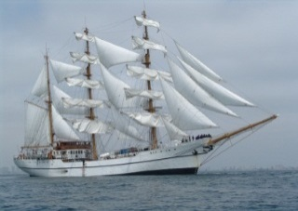
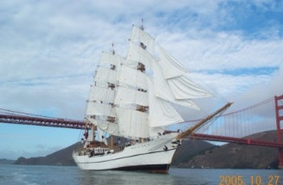
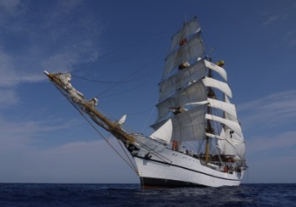
AGENDA
INTRODUCCIÓN
CAPÍTULO I: FUNDAMENTACIÓN TEÓRICA
CAPÍTULO II: DIAGNÓSTICO DEL PROBLEMA
CAPÍTULO III: PROPUESTA DE MEJORA
CAPÍTULO IV: CONCLUSIONES Y RECOMENDACIONES

Slide 3
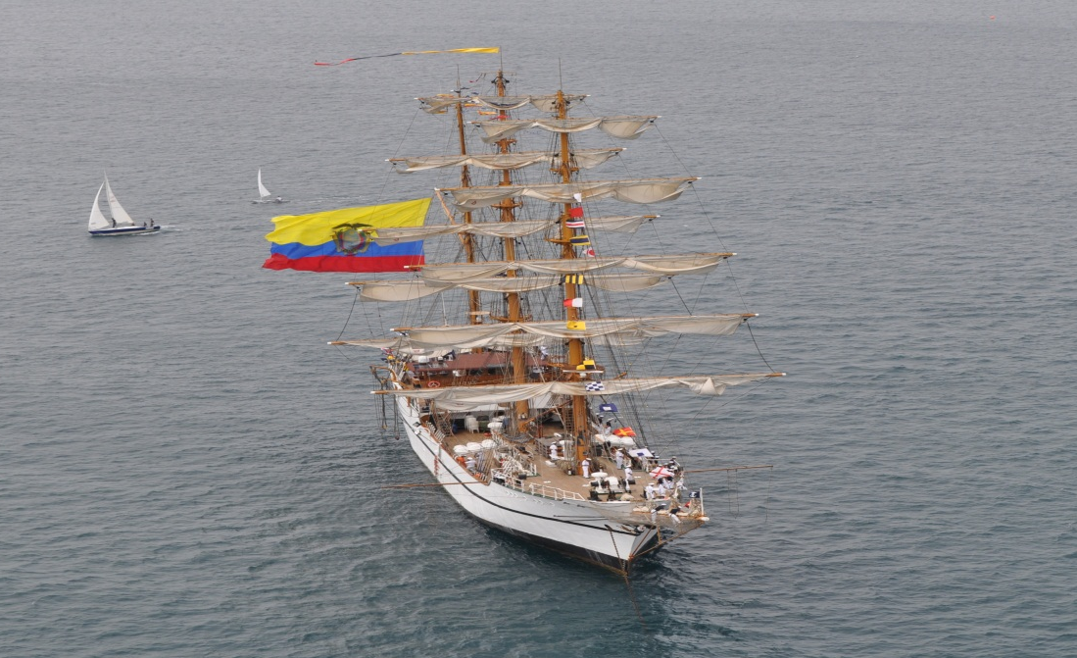
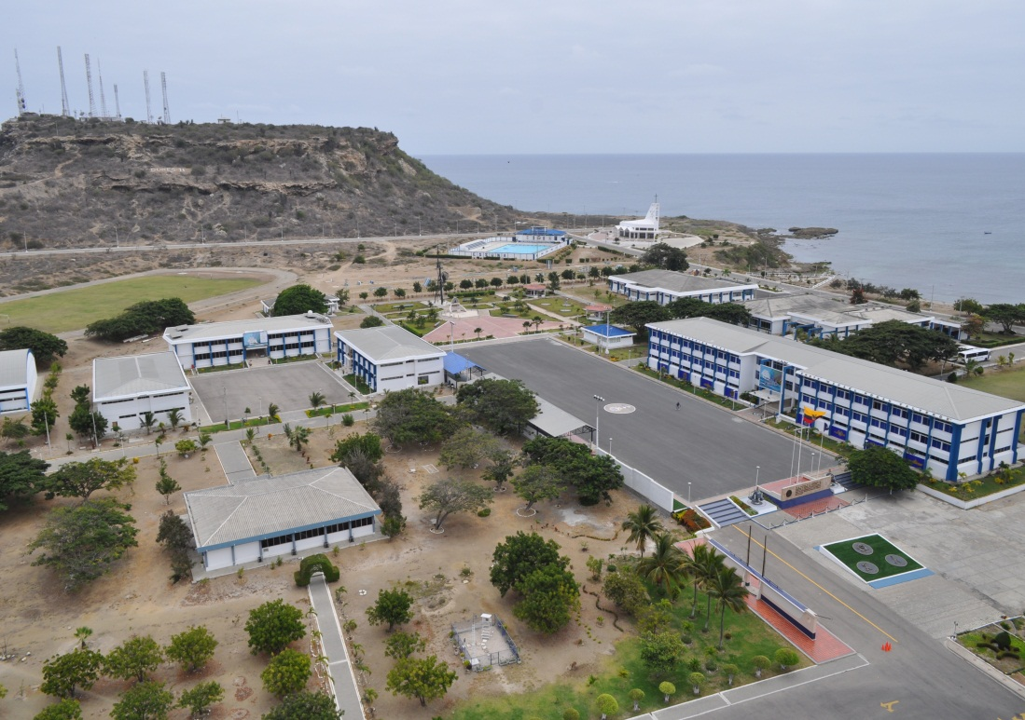
INTRODUCCIÓN

Slide 4
DEFINICIÓN DEL PROBLEMA
El Abastecimiento de combustible, víveres y agua no es satisfactorio por la falta de control y registro de existencias de los inventarios.

Slide 5
JUSTIFICACIÓN DEL PROBLEMA
Buena administración manteniendo la cantidad suficiente, para que no se presenten faltantes, ni excesos de inventarios.
Establecer mecanismos automatizados efectivos para llevar un control de inventarios, determinación de consumos y respaldar información.
Comparación presentes y futura permite dimensionar las necesidades de obtención basadas en el ritmo de consumo y niveles existentes.

Slide 6
OBJETIVO GENERAL
Elaborar una propuesta de mejora que permita la optimización del Elemento Funcional Logístico Abastecimiento, en los cruceros internacionales de instrucción a bordo del Buque Escuela Guayas.

Slide 7
OBJETIVOS ESPECÍFICOS
Diagnosticar la ejecución del ciclo logístico en el Crucero Internacional de Instrucción Atlántico 2012 a bordo del Buque Escuela Guayas.
Determinar las necesidades de flujo de combustible, víveres y agua para un eficiente abastecimiento a bordo de un buque.
Elaborar una propuesta de mejora que facilite el control de existencias de inventarios y la determinación de los requerimientos de manera eficiente.

Slide 8
MARCO TEÓRICO
MATERIAL
PERSONAL
SERVICIOS
LOGÍSTICA
EQUIPAR
SOSTENER
PERMITIR
ORGANIZACIÓN ESTRUCTURADA
ABASTECIMIENTOS

Slide 9
CAPÍTULO I
FUNDAMENTACIÓN TEÓRICA
ABASTECIMIENTO
CLASES DE ABASTECIMIENTO
FUNCIONES DE DESARROLLO
ESFUERZO LOGÍSTICO
CICLO LOGÍSTICO

Slide 10
PROCESO DE SELECCIÓN
Determinación de necesidades
Disposiciones generales
MANIFESTACIONES DE INTERÉS
Evaluación
Lineamientos básicos
CONCEPTO LOGÍSTICO DE LA OPERACIÓN
Coordinaciones de operación
Asistencia Logística
Reaprovisionamientos
CAPÍTULO II
DIAGNÓSTICO DEL PROBLEMA

Slide 11
CAPÍTULO II
ANÁLISIS Y DISCUSIÓN DE RESULTADOS
PLANIFICADO
EJECUTADO
INGRESOS
ASIGNACION INICIAL | $ 550.000,00
ALTEPA 1 | $ 48.000,00
ALTEPA 2 | $ 33.000,00
ALTEPA 3 | $ 7.078,85
MINISTERIO DE TURISMO | $ 50.000,00
TOTAL | $ 688.078,85
EGRESOS
AGENCIAMIENTO | $ 370.204,67
COMBUSTIBLE | $ 268.972,69
VELAS | $ 48.900,00
TOTAL | $ 688.077,36

Slide 12
CAPÍTULO II
ANÁLISIS Y DISCUSIÓN DE RESULTADOS
PLANIFICACIÓN
EJECUCIÓN
PLANIFICADO
PAIS | PUERTO | VALOR
PTO RICO | SAN JUAN | $ 50.000,00
BOSTON | EEUU | $ 50.000,00
CADIZ | ESPAÑA | $ 50.000,00
LE HAVRE | FRANCIA | $ 50.000,00
 | TOTAL | $ 200.000,00
COMBUSTIBLE
GASTO REAL
PAIS | PUERTO | VALOR
PTO RICO | SAN JUAN | $ 52.800,00
EEUU | BOSTON | $ 83.233,80
ESPAÑA | LA CORUÑA | $ 73.571,39
PORTUGAL | LISBOA | $ 59.367,50
GALONES | 53.594 | $ 268.972,69

Slide 13
CAPÍTULO II
ANÁLISIS Y DISCUSIÓN DE RESULTADOS
GASTOS DE AGUA

Slide 14
CAPÍTULO II
ANÁLISIS Y DISCUSIÓN DE RESULTADOS
PAIS | PUERTO | PLANIFICADO | REAL
EEUU | BOSTON | $ 15.000,00 | $ 47.475,90
ESPAÑA | CÁDIZ | $ 15.000,00 | $ 10.984,04
ESPAÑA | LA CORUÑA | $ 15.000,00 | $ 14.440,74
IRLANDA | DUBLÍN | $ 15.000,00 | $ 11.817,11
ALEMANIA | BREMEN | $ 15.000,00 | $ 20.936,83
HOLANDA | ÁMSTERDAM | $ 15.000,00 | $ 14.013,24
FRANCIA | LE HAVRE | $ 15.000,00 | $ 32.489,95
PORTUGAL | LISBOA | $ 15.000,00 | $ 20.203,40
VENEZUELA | LA GUAIRA | $ 15.000,00 | $ 10.720,00
PANAMÁ | CRUCE CANAL | $ 18.000,00 | $ 19.500,00
PANAMÁ | BALBOA | $ 15.000,00 | $ 10.000,00
 | TOTAL | $ 261.000,00 | $ 370.204,67
DETALLE DE AGENCIAMIENTO

Slide 15
CAPÍTULO II
ANÁLISIS Y DISCUSIÓN DE RESULTADOS
El Abastecimiento, se ejecutó parcialmente conforme a la planificación; el reabastecimiento de combustible y de agua varió en relación a los puertos asignados.
Los recursos asignados para la adquisición de artículos fueron los apropiados y cumplieron con las condiciones básicas de la gestión logística.
El buque no cuenta con la herramienta adecuada para realizar el control de inventarios de existencias y la determinación de necesidades.

Slide 16
CAPÍTULO II
ANÁLISIS Y DISCUSIÓN DE RESULTADOS
Los puertos elegidos para reabastecer fueron seleccionados en relación a la distancia recorrida y el uso de velamen. Las condiciones meteorológicas influyen al momento de realizar su adquisición.
El problema se presentó al momento de estandarizar las tomas de combustible, ya que variaban las medidas de los acoples. El costo de víveres fue un factor determinante, se presentaron ocasiones en las que se tuvo que desechar alimentos en mal estado.
Con respecto al consumo de agua, se tuvo que imponer regímenes que ocasionaron molestias en la dotación y problemas en la prestación de servicios que requieren de éste elemento para su normal desempeño.

Slide 17
CAPÍTULO III
PROPUESTA
Diseño de un software para llevar un control de inventarios a bordo del Buque Escuela Guayas.
Mejorar la planificación en función de las cantidades de agua, combustible y víveres para cumplir con los requerimientos a bordo del Buque Escuela Guayas.

Slide 18
CAPÍTULO III
DESCRIPCIÓN
Aplicación de un software en base al Control de Inventarios perteneciente al Elemento Funcional Logístico Abastecimiento.
Control de existencias de los inventarios que especifique y determine las cantidades de consumo de las clases de Abastecimiento.
Registro electrónico que mantenga un flujo de información y facilite la elaboración de informes de respaldo.

Slide 19
CAPÍTULO III
JUSTIFICACIÓN
MINIMIZAR COSTOS
ADMINISTRACIÓN EFICIENTE
FLUJO DE INFORMACIÓN
HERRAMIENTA ÁGIL
FACTOR DE SEGURIDAD

Slide 20
CAPÍTULO III
PARÁMETROS
PREVISIÓN DE NECESIDADES
El control de inventarios facilita las labores de la previsión de necesidades en función de dos aspectos importantes: operativo y técnico.
NIVELES DE ACUMULACIÓN
El resultado de la previsión de necesidades se traduce en niveles de acumulación que aseguran la máxima autosuficiencia logística empleando su capacidad de almacenamiento.
CONDICIONANTES
Importancia del ítem en particular
Plazo de Obtención
Costo
Garantías en continuidad de producción

Slide 21
CAPÍTULO III
MODELO KRALJIG
MULTIPLICADORES
AGUA
RUTINARIOS
VÍVERES
ESTRATÉGICOS
GASOLINA,DIESEL, ACEITES
CRÍTICOS
REPUESTOS

Slide 22
CAPÍTULO III
MANEJO DEL SOFTWARE
PROGRAMA CONTROL LOGÍSTICO BESGUA

Slide 23
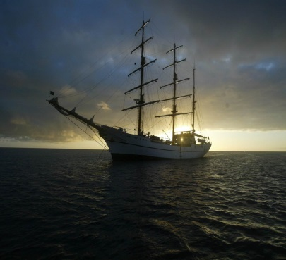
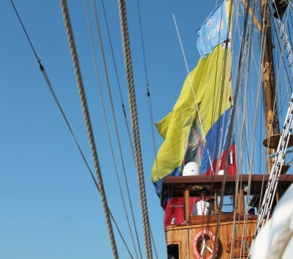
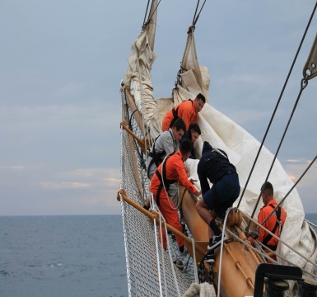
CONCLUSIONES
El Buque Escuela Guayas no cuenta con una herramienta tecnológica que permita llevar el control de existencias de inventarios de los artículos que son parte del Elemento Funcional Logístico Abastecimiento.
Una adecuada administración en el control de inventarios mediante una eficaz coordinación entre las necesidades y las existencias facilita la previsión de necesidades futuras en función de la planificación.
El control de inventarios a través de un software informático alimentado diariamente por los registros de combustible, víveres y agua, permitirá mantener un flujo de información para la toma de decisiones con rapidez y fundamentación.

Slide 24
RECOMENDACIONES
Administrar una herramienta de control de inventarios que permita tener una perspectiva global del consumo de víveres, agua, y combustible asegurando un adecuado equilibrio entre el ingreso y consumo.
Diseñar la gestión logística del abastecimiento en conjunto con la estrategia corporativa de la institución, en razón de garantizar la disponibilidad operacional de sus medios y su administración eficiente.
Implementar el software automatizado que se propone, debido a las ventajas que éste ofrece, particularmente en la generación de informes y reportes cuyos resultados facilitarán la planificación de futuras navegaciones de una manera eficiente.

Slide 25
GRACIAS POR SU ATENCIÓN

